Slide 1

BÁO CÁO ĐỒ ÁN KHÓA TKVM TƯƠNG TỰ VỚI TANNER
TRƯỜNG ĐẠI HỌC KHOA HỌC TỰ NHIÊN – ĐHQG TPHCM
KHOA ĐIỆN TỬ - VIỄN THÔNG
THIẾT KẾ CELL SRAM 8T
Nhóm 9: NGUYỄN THÀNH ĐẠT – 23200074
PHẠM MAI DIỆU THẢO - 23207109

Slide 2
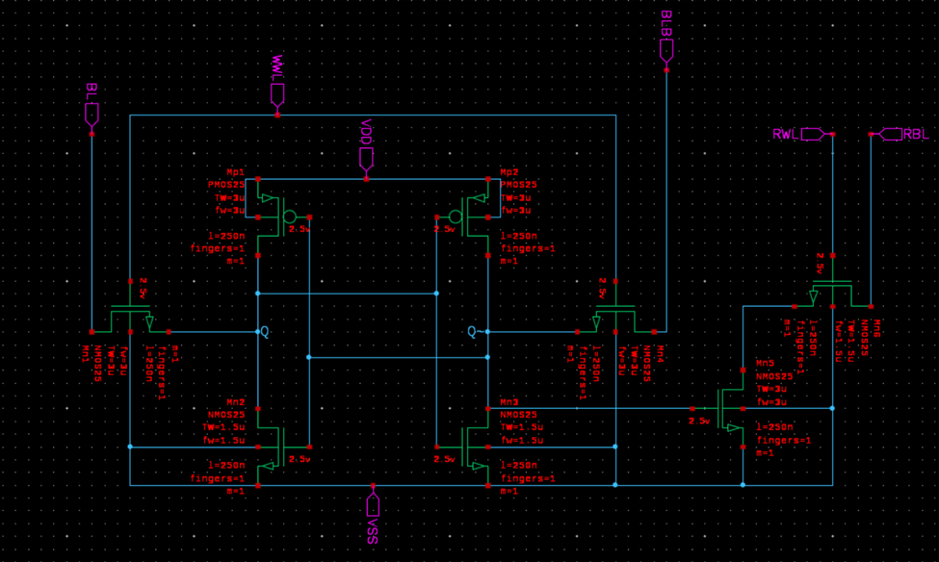
Thiết kế front-end
Thiết kế schematic

Slide 3
Thiết kế schematic

Slide 4
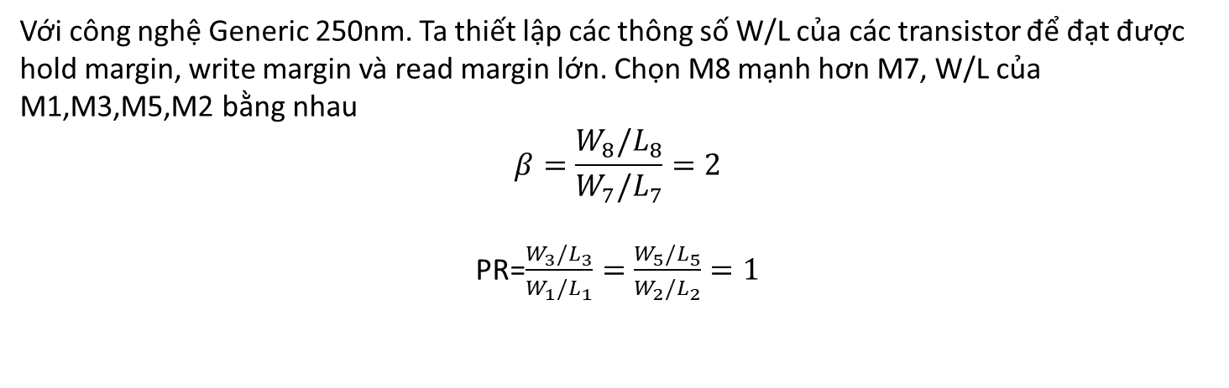
Thiết lập thông số W/L cho các transistor trong mạch
Với công nghệ Generic 250nm. Ta thiết lập các thông số W/L của các transistor để đạt được hold margin, write margin và read margin lớn. Chọn M8 mạnh hơn M7, W/L của M1,M3,M5,M2 bằng nhau
$$β=\frac{W_{8}/L_{8}}{W_{7}/L_{7}}=2$$
PR=$\frac{W_{3}/L_{3}}{W_{1}/L_{1}}=\frac{W_{5}/L_{5}}{W_{2}/L_{2}}=1$
Cell SRAM 8T có 2 transistor M1,M2 cho phép ghi kết nối đường BL/BLB với bộ inverter (M3,M4 và M5,M6) để ghi dữ liệu. Có 2 transistor M7,M8 tạo ra đường đọc riêng cải thiện tốc độ đọc và không ảnh hưởng tới dữ liệu đã ghi. Vì SRAM có cấu trúc mạch đối xứng nên W/L của M1=M2, M3=M5, M4=M6. Do mobility của lỗ trống nhỏ hơn electron, PMOS (M3,M5) cần rộng hơn để cân bằng drive của inverter. Chọn W/L ≈ 2 × NMOS pull-down, tức 3 µm / 0.25 µm. Để ghi được giá trị vào Q và Q~, W/L của M1,M2 phải lớn hơn M4,M6 để giá trị không bị kéo xuống (pull down). Chọn W/L của M1,M2 = 3µm/250nm.

Slide 5
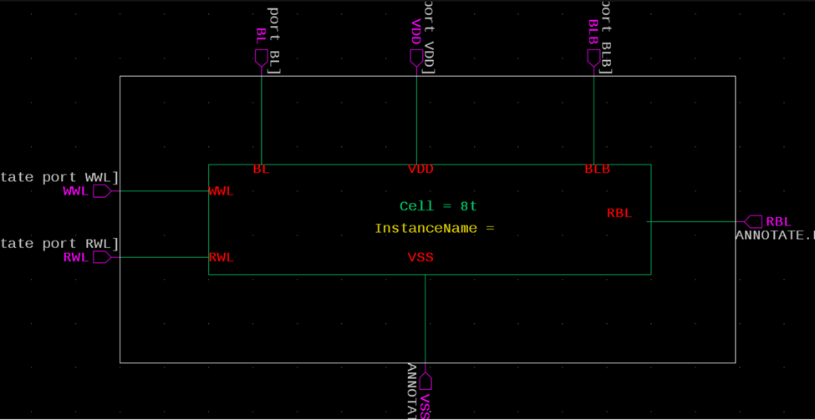
2. Tạo Symbol

Slide 6
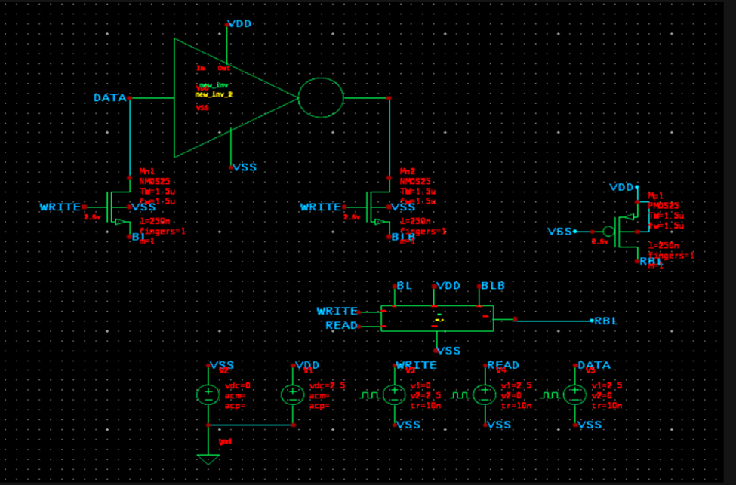
3. Tạo Testbench

Slide 7
Cách thiết kế nguồn, tin hiệu đầu vào cho mạch testbench
Cấp nguồn xung vuông có biên độ từ 0-2.5V cho chân Write và Read đảm bảo tín hiệu cho phép đọc và ghi luân phiên ở mức HIGH và LOW.
Cấp nguồn xung vuông có biên độ từ 0-2.5V cho tín hiệu DATA để mạch ghi thay đổi tín hiệu của BL(DATA) và đường BLB(DATA~) để ghi tín hiệu vào Q và Q~.
Nối một transistor pmos đóng vai trò như một pull-up transistor vào chân RBL đảm bảo đường RBL luôn được pre=charge khi tín hiệu READ (với mạch TP bên trên giả sử RBL luôn được precharge)

Slide 8
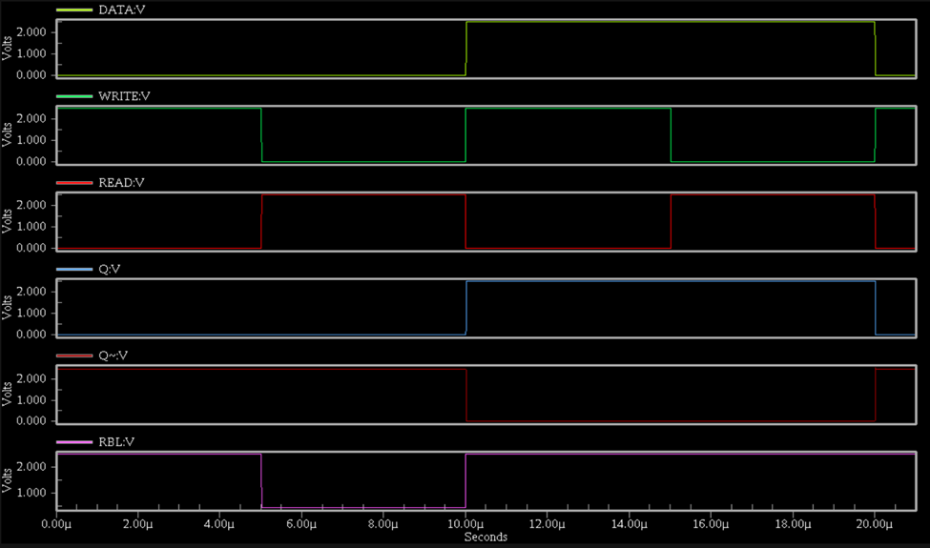
4. Kết quả đọc, ghi và Butterfly chart
Kết quả đọc và ghi của Cell SRAM 8T

Slide 9
Kết quả đọc, ghi của mạch CELL SRAM 8T
Ghi được giá trị DATA vào Q khi WRITE ở mức HIGH, khi WRITE ở mức LOW, Q giữ nguyên giá trị trước đó.
Đọc được giá trị DATA khi READ ở mức HIGH, khi READ ở mức LOW thì giá trị RBL mặc định là HIGH.

Slide 10
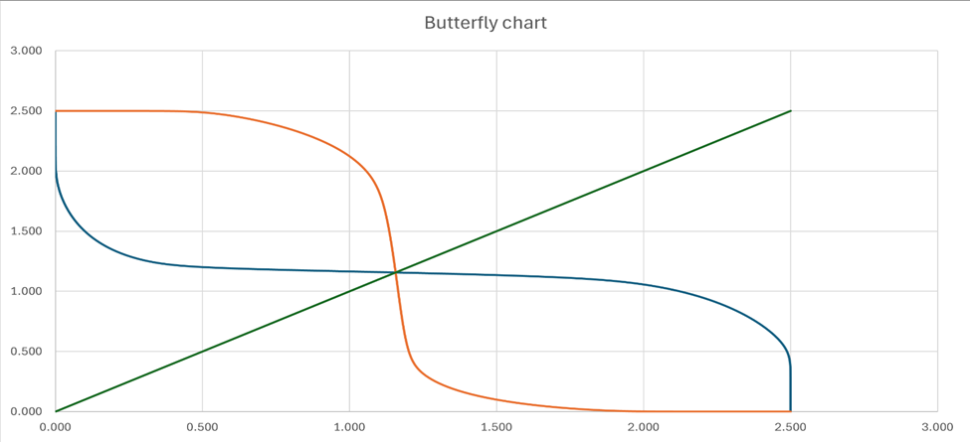
Butterfly chart của mạch CELL SRAM 8T
Butterfly chart của Hold margin

Slide 11
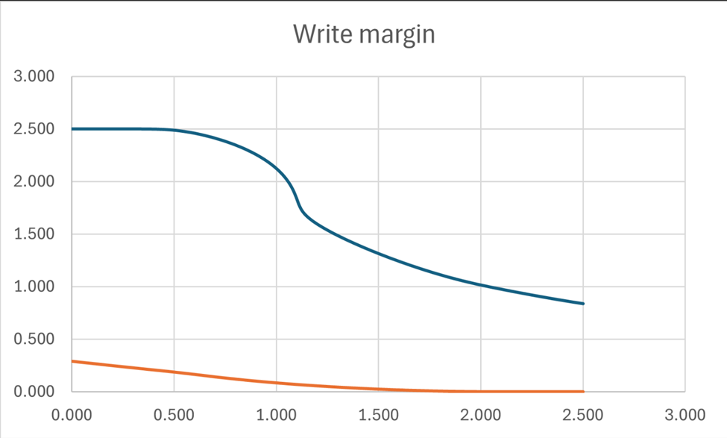
Butterfly chart của mạch CELL SRAM 8T
Butterfly chart của Write margin

Slide 12
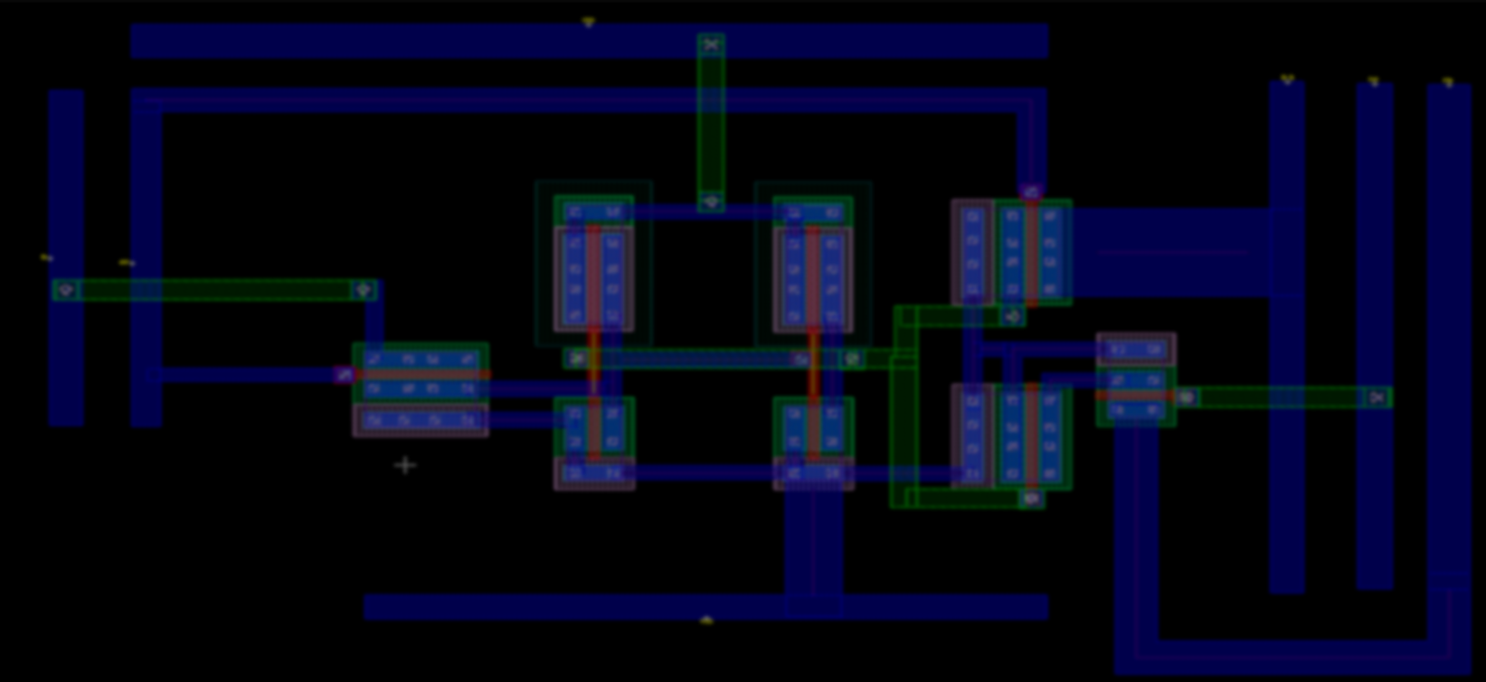
Thiết kế back-end
VẼ LAYOUT

Slide 13
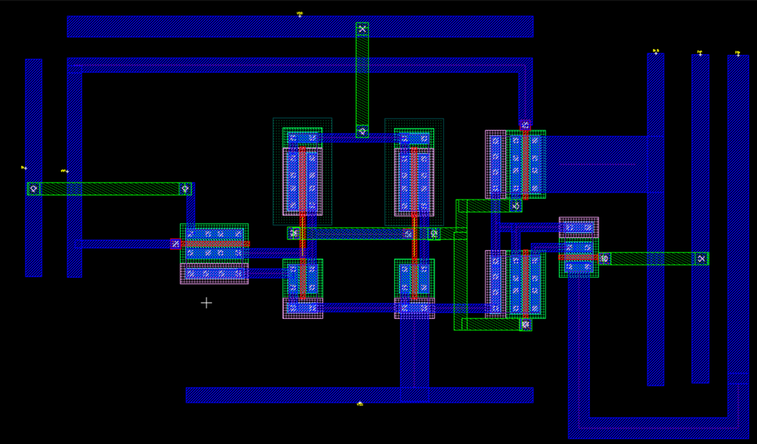
1. Layout

Slide 14
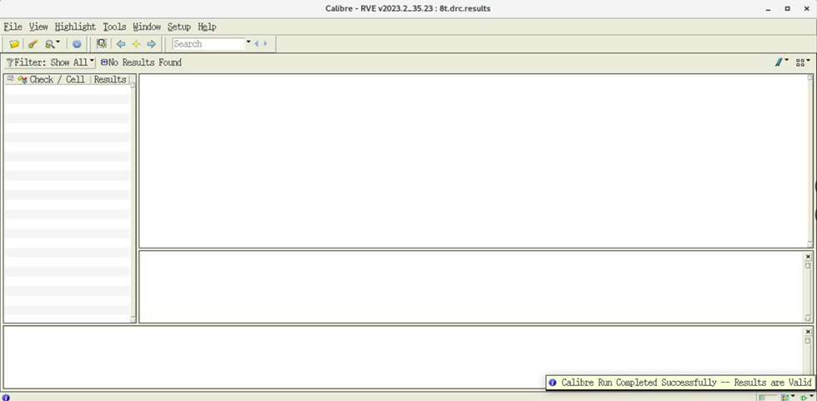
2. Kết quả sau khi chạy DRC và LVS
Kết quả sau khi chạy DRC

Slide 15
Kết quả sau khi chạy DRC
Sau khi chạy DRC (designed rules check), màn hình hiện thông báo “Calibre Run Completed Successfully”. Thỏa mãn các yêu cầu về DRC và không báo lỗi.

Slide 16
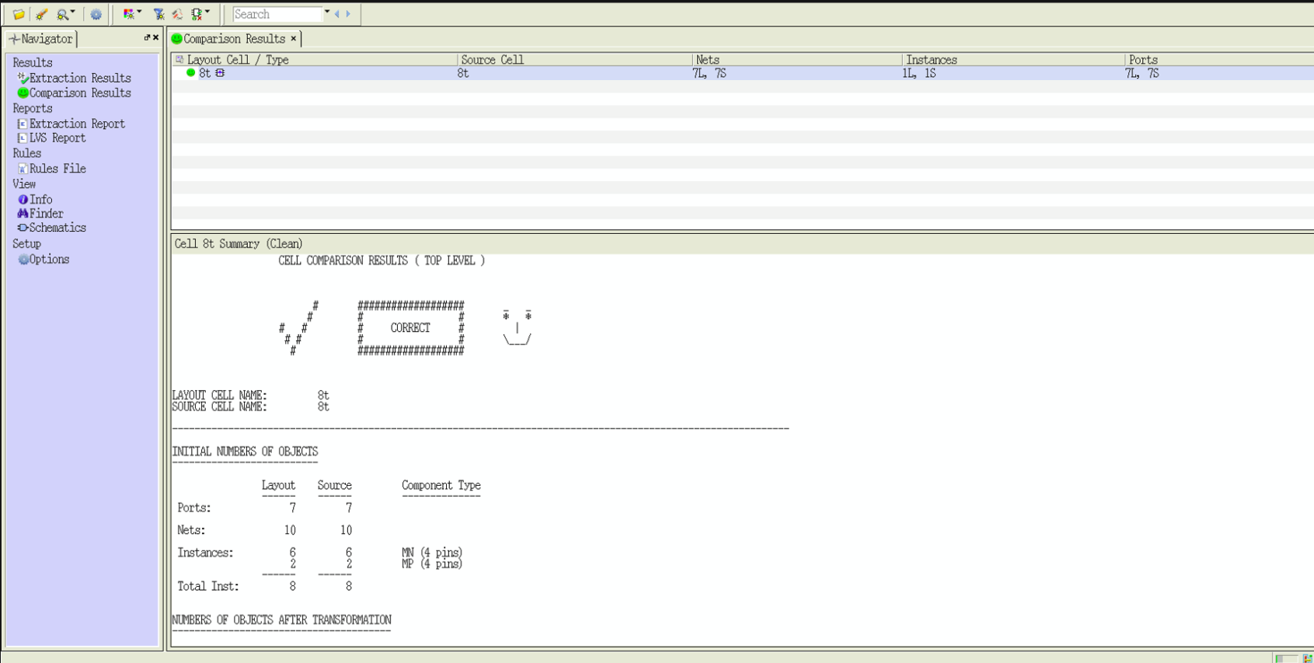
Kết quả sau khi chạy LVS
Kết quả sau khi chạy LVS

Slide 17
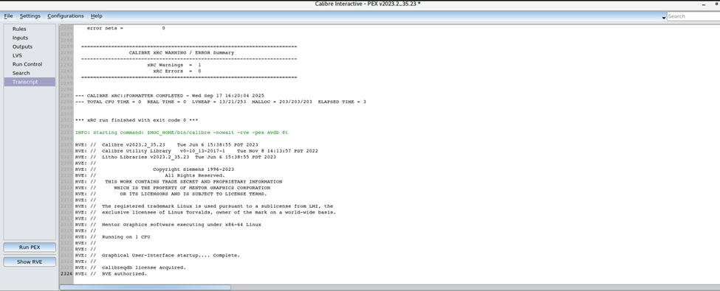
3. Kết quả mô phỏng PEX và schematic đã trích xuất ký sinh.
Kết quả sau khi chạy PEX

Slide 18
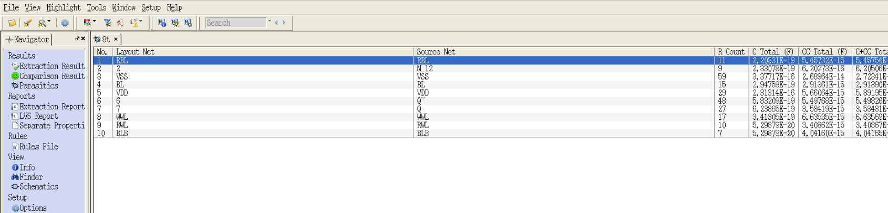
Kết quả trích xuất ký sinh
Kết quả trích xuất ký sinh

Slide 19
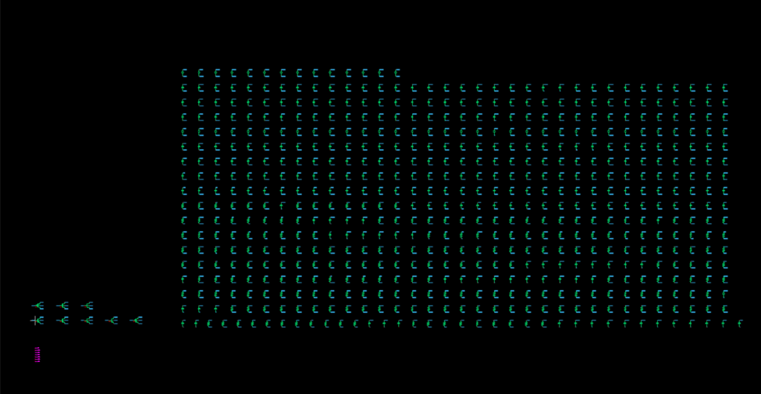
Schematic đã trích xuất ký sinh
Schematic đã trích xuất ký sinh

Slide 20
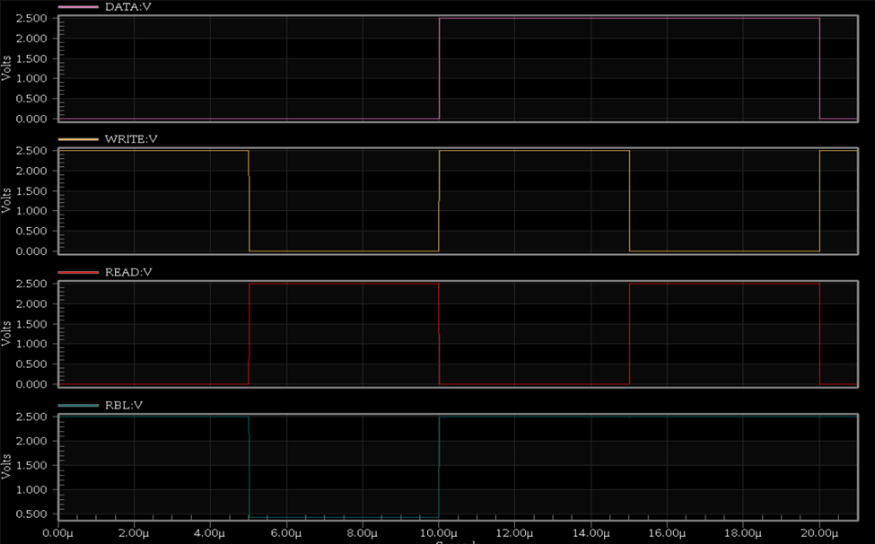
4. Post-layout stimulation của mạch
Kết quả mạch hoạt động như mong muốn. Không gặp phải lỗi logic.
Post_Layout Simulation của mạch

Slide 21
THANK YOU

